Slide 1
비대면 학습 집중도 분석
캡스톤디자인2
공 재 호

Slide 2
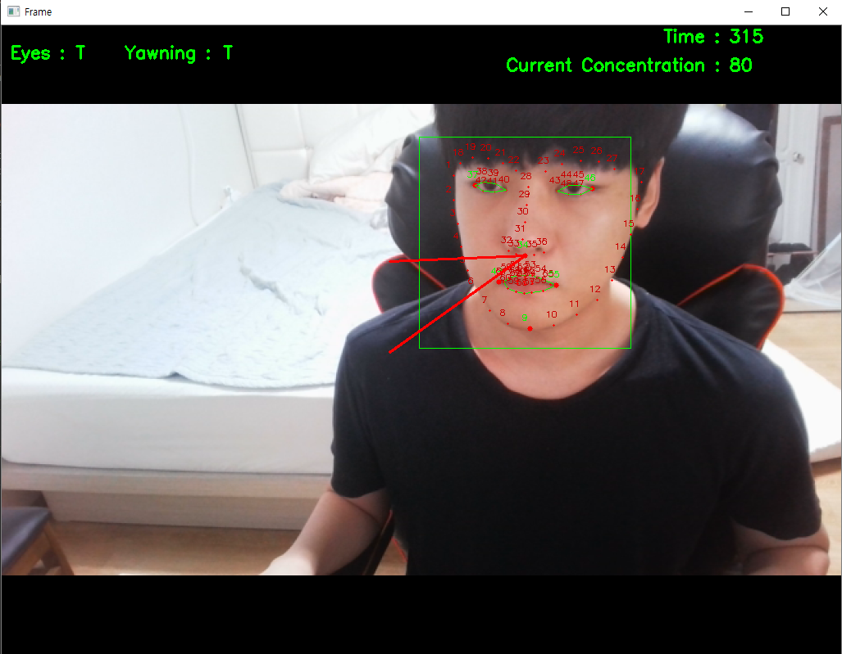
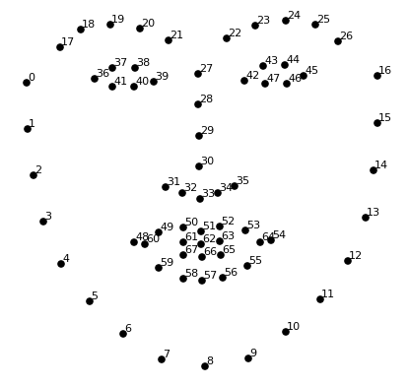
A. 구현
화면 구성 수정
비대면 학습 집중도 분석

Slide 3
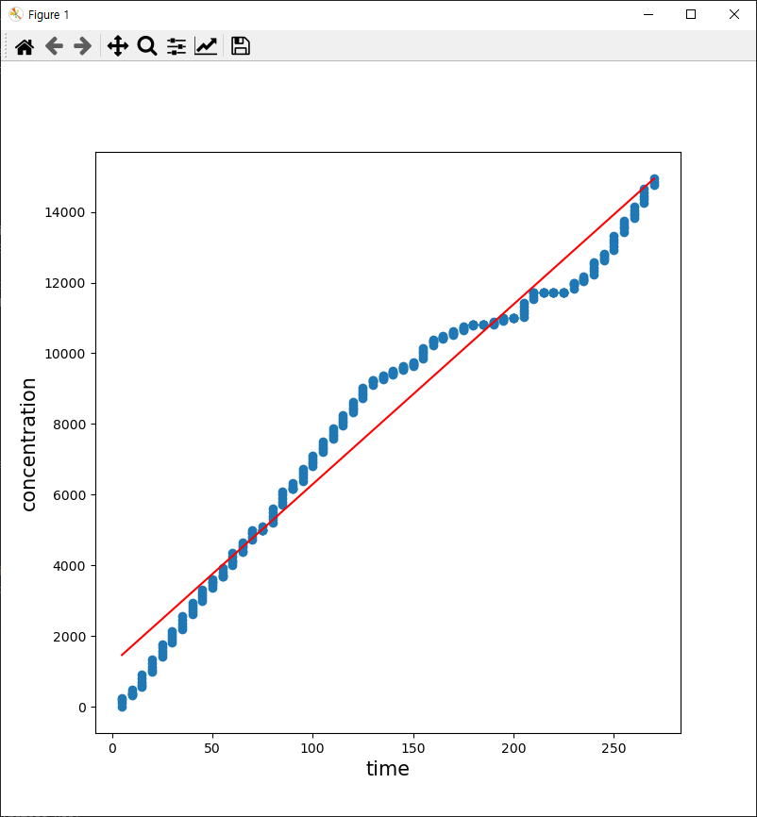
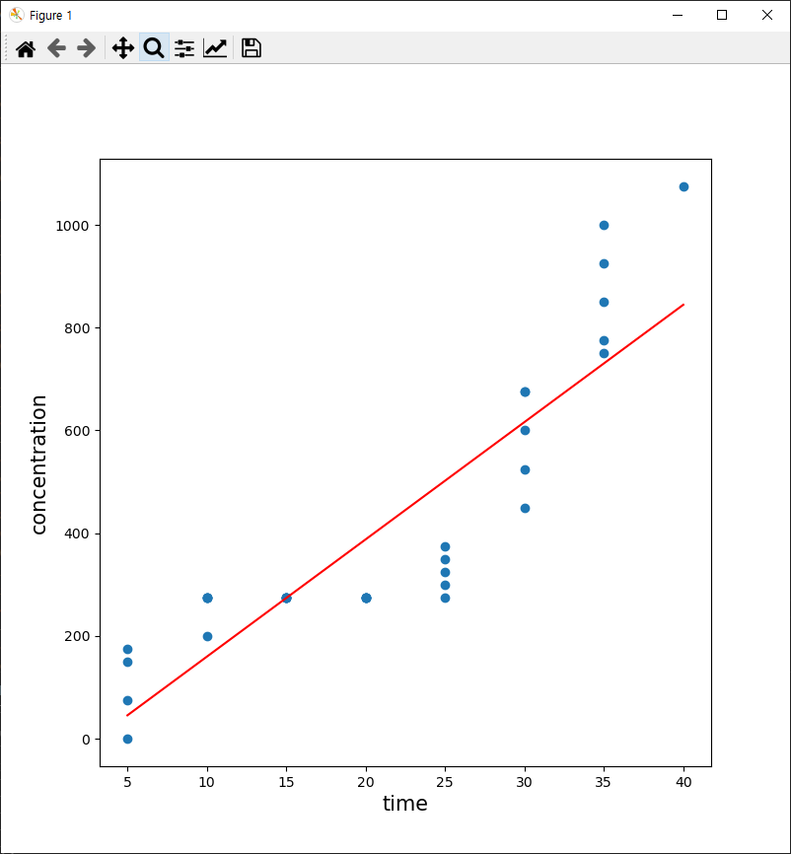
A. 구현
선형 회귀
누적 집중도 값
시간
비대면 학습 집중도 분석

Slide 4
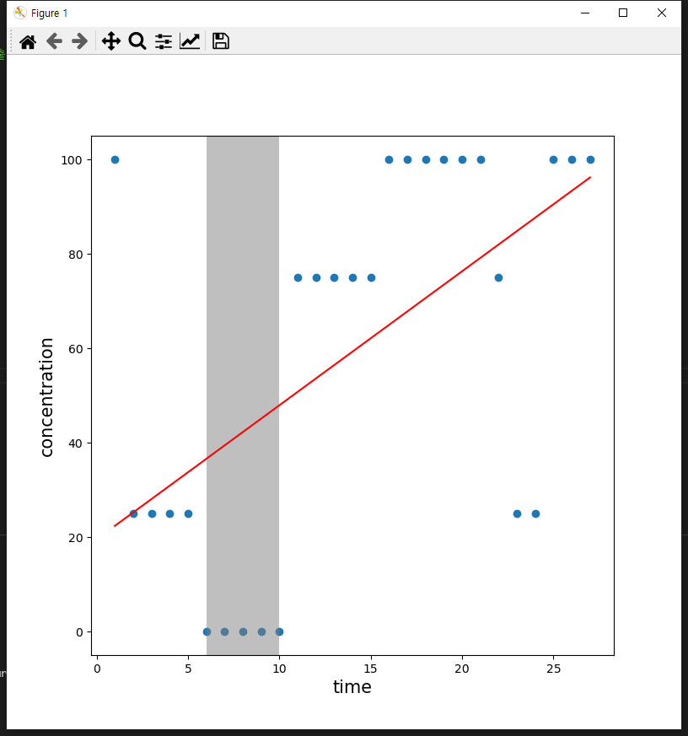
A. 구현
누적 집중도 값
시간
비대면 학습 집중도 분석

Slide 5
B. 연구 내용
계획
좀더 정확한 계산식, 분석 찾기
계산된 집중도 등급화
비대면 학습 집중도 분석

Slide 6
발표를 마치겠습니다.
감사합니다.

